Slide 1
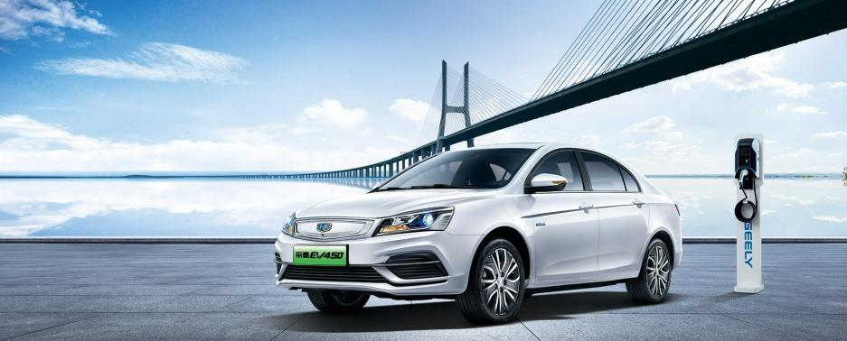
电动空调PTC加热器检测
任务一

Slide 2
一、情境导入
二、任务布置
三、教学目标
四、知识链接
五、任务实施
目
录

Slide 3
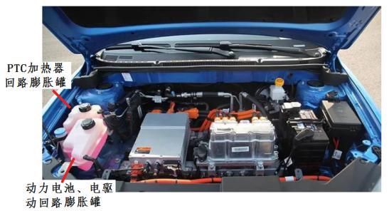
一、情境导入
一辆2018款吉利帝豪EV450电动汽车采用电动空调系统，你 知道电动汽车空调供暖系统与传统汽车供暖系统的不同吗，你知道 电动空调供暖系统类型、组成和工作原理吗？吉利EV450电动汽车 供暖系统PTC加热器不工作将导致空调无暖风，影响动力电池加热， 请你对EV450 电动汽车PTC加热控制器进行检测。

Slide 4
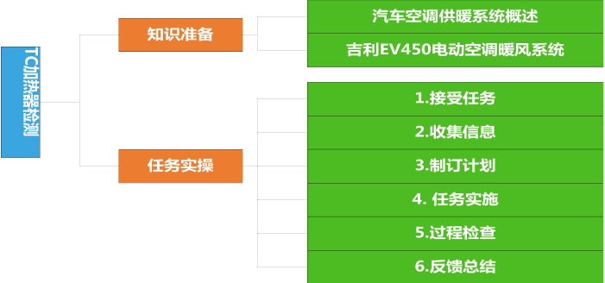
二、任务布置

Slide 5
三、教学目标
u 知识目标：
正确讲述电动汽车空调供暖系统类型、组成和工作原理；
正确讲述吉利EV450电动空调供暖系统的组成；
正确讲述吉利EV450电动空调PTC加热控制器的检测方法。
u 能力目标：
能正确查阅PTC加热器电路图及相关故障代码；
能正确运用仪器设备对PTC加热控制器进行检测。
u 素质目标
严格执行企业检修标准流程；
严格执行企业6S管理制度；
培养严谨求实的工匠精神、热爱劳动的好品质。

Slide 6
四、知识链接 4.1汽车空调供暖系统概述
汽车的使用地域非常广，环境温度从-40℃到 50℃都有，若汽车在低温环境下工作，需要对驾乘 舱进行供暖，因此汽车空调系统需要有供暖系统
（制热系统）。汽车空调供暖系统的作用就是与制 冷系统一起共同对驾乘舱空气温度、湿度等进行调 节，在冬季向车内提供暖风，提高车内空气温度并 使车内空气处于一个舒适的温度范围。同时当车上 玻璃结霜和结雾时，可以输送热风用来除霜和除雾。

Slide 7
四、知识链接 4.1汽车空调供暖系统概述
1. 传统发动机汽车空调供暖系统
传统发动机汽车空调供暖系统按使用的热源可分为发动机
余热式和独立热源式，按供暖的载体可分为水暖式和气暖式。 本节主要介绍一下发动机余热式汽车空调供暖系统和独立式 供暖系统。
1）发动机余热式供暖系统
发动机余热式供暖系统以发动机冷却系统中的冷却液作
为热源，将冷却液引入置于空调箱总成的热交换器（加热 芯体），鼓风机送来的车内空气(内循环)或车外空气(外循 环)经过制冷系统蒸发器由温度调节风门控制流过热交换器。

Slide 8
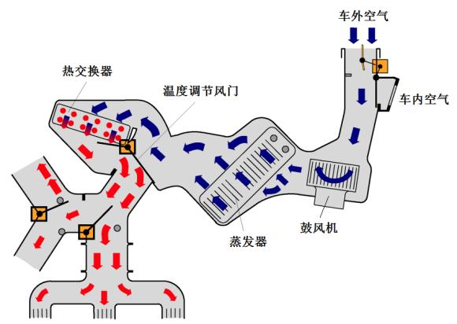
四、知识链接 4.1汽车空调供暖系统概述
1. 传统发动机汽车空调供暖系统 1 ）发动机余热式供暖系统
当温度调节风门控制通过热 交换器的空气流量大时，出风 口升温高；当温度调节风门控 制通过热交换器的空气流量小 时，出风口升温低。加热后的 空气暖风从出风口送入乘员舱， 提高车内温度。暖风还可以通 过挡风玻璃下面的除霜除雾出 风口吹到挡风玻璃上，以保持 挡风玻璃温度在露点之上以防 止起雾或结霜。目前传统乘用 车、中小型商用车汽车空调系 统普遍采用这种供暖方式。

Slide 9
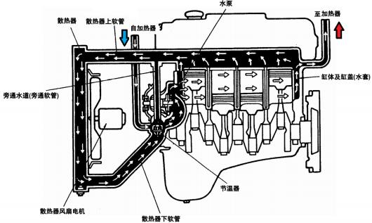
四、知识链接 4.1汽车空调供暖系统概述
1. 传统发动机汽车空调供暖系统 1 ）发动机余热式供暖系统
发动机余热式供暖系统除了通过
温度调节风门调节出风温度外，还 可以通过调节进入热交换器的发动 机冷却液流量来加以控制。热交换 器冷却液流量调节主要有两种方式：
节温器调节和暖风水阀（电磁阀）
调节。节温器调节是最简单的暖风 调节方式，目前大部分车型都是采 用的这种方式。由于管路中间没有 暖风水阀（电磁阀），所以暖风水 箱处于常热的状态。随着对车辆热 管理能效要求越来越高，越来越多 的车型将采用暖风水阀（电磁阀）、
电子水泵调节暖风水箱冷却液流量。

Slide 10
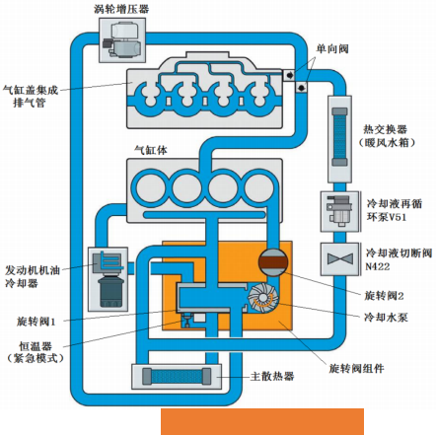
四、知识链接 4.1汽车空调供暖系统概述
1. 传统发动机汽车空调供暖系统 1 ）发动机余热式供暖系统
大众EA888发动机热管理系统
在大众的第三代EA888发动
机上，大众推出了创新型发动 机热能管理系统，在原来传统 节温器控制大、小循环的基础 上运用电控旋转阀组件对发动 机冷却系统及空调供暖系统的 冷却液液流进行流向和流量的 精确控制。

Slide 11
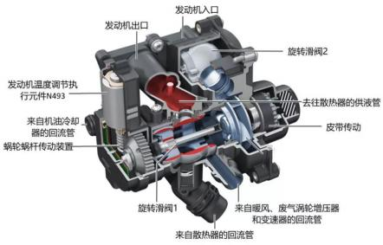
四、知识链接 4.1汽车空调供暖系统概述
1. 传统发动机汽车空调供暖系统 1 ）发动机余热式供暖系统
该发动机电控旋转阀组件包含：冷却液 泵、2个旋转滑阀、恒温器、用于控制冷却 液液流的发动机温度调节执行器N493、带 转向角度传感器的齿轮以及驱动冷却液泵 的平衡轴齿形皮带。2个旋转滑阀由发动机 温度调节执行器N493通过电力驱动。旋转 滑阀1通过一根轴由发动机温度调节执行器 N493直接驱动。旋转滑阀2通过一个中间 齿轮（针齿轮）在旋转阀1上齿形门的作用 力下运转。这表示旋转滑阀1和2是通过机 械方式联动的，在运转时会互相影响。另 一恒温器带有扩张元件，其功能是作为一 项安全装置（紧急恒温器），发生故障时 在113℃的温度下启动。
发动机温度调节执行器构件

Slide 12
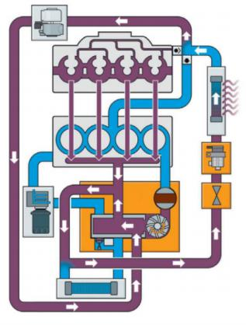
四、知识链接 4.1汽车空调供暖系统概述
1. 传统发动机汽车空调供暖系统 1 ）发动机余热式供暖系统
发动机暖机达到一定温度后，若需要 对车内制暖，自动空调控制器控制冷却 液切断阀N422开启，且电动冷却液再循 环泵V51开始输送液体。旋转滑阀2暂时 中断冷却液流向气缸体。冷却液被导向 气缸盖、涡轮增压器和热交换器（暖风 水箱）。这会让发动机的暖机阶段更长。 发动机暖机后，自动空调控制器根据供 暖的需求，自动控制冷却液切断阀N422 打开和冷却液再循环泵V51启动，精确 对供暖冷却液流量进行控制。
空调供暖冷却液循环（暖机初期）

Slide 13
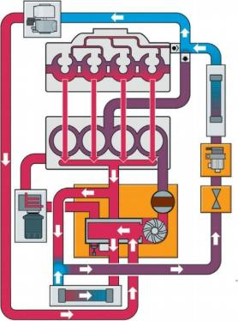
四、知识链接 4.1汽车空调供暖系统概述
1. 传统发动机汽车空调供暖系统 1 ）发动机余热式供暖系统
如右图所示，为防止冷却液在发动
机停机时，在涡轮增压器和气缸盖中
沸腾，发动机控制单元可在发动机停
机后，开启持续运行模式长达15 min。 持续运行模式开启时，冷却液再循环
泵V51启动，冷却液切断阀N422打开， 热交换器参与发动机散热，同时还可
以为车内乘员供暖。具备发动机停机 余热供暖的车型，空调控制面板上一 般设有“REST”余热供暖功能键。
发动机停机后余热供暖

Slide 14
四、知识链接 4.1汽车空调供暖系统概述
1. 传统发动机汽车空调供暖系统 1 ）发动机余热式供暖系统
发动机余热供暖系统结构简单，安全经济，但供暖受 发动机运行工况影响较大。发动机不运行时无法供暖，刚 启动发动机时由于发动机冷却液的温度还较低，会造成暖 风不热，正确的打开方式应该是先启动发动机预热，等发 动机温度指针到中间位置后再打开暖风。此外在极低温度 下开暖风也会一定程度上使发动机冷却液温度过低，降低 发动机热效率，消耗发动机动力。发动机冷却液不足、节 温器故障、暖风水箱堵塞等均会造成供暖不足，暖风温度 低。

Slide 15
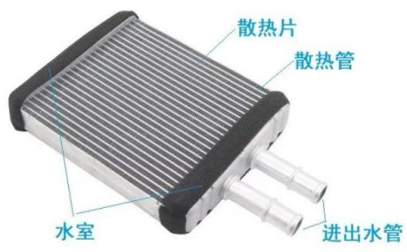
四、知识链接 4.1汽车空调供暖系统概述
1. 传统发动机汽车空调供暖系统 1 ）发动机余热式供暖系统
发动机余热式供暖系统的热交换器主要有管片式和管带 式两种。管带式热交换器因换热效率高、体积小、质量轻， 在乘用车中使用广泛。

Slide 16
四、知识链接 4.1汽车空调供暖系统概述
1. 传统发动机汽车空调供暖系统 2 ）独立燃烧式供暖装置
发动机余热式供暖装置受发动机功率和工况的影响较大，发动机低 速小负荷工况、发动机处于停机状态或车辆处于极寒天气状态下，供
暖效果不佳或不能采暖。为了弥补发动机余热供暖的不足，部分极寒 地区使用条件下的车辆采用有独立燃烧式的供暖装置。独立燃烧式供 暖装置的供暖热容量大，热效率可达86%以上。这种装置一般可使用 煤油、轻柴油作燃料。独立燃烧式供暖装置有空气加热式和液体加热 式两种，空气加热式将待加热车内车外空气与供暖装置燃气直接进行 热交换，提供暖风，此时暖风是高温干热状态，舒适性差，不适宜直 接进行采暖，而且换热效率相对较低。液体加热式以冷却液作为换热 介质提供暖风，可以与发动机余热供暖系统相结合，提供温度、湿度 适宜的暖风，而且严寒情况下还可以为发动机、润滑油和蓄电池预热， 是目前较为理想的一种独立燃烧室供暖形式。

Slide 17
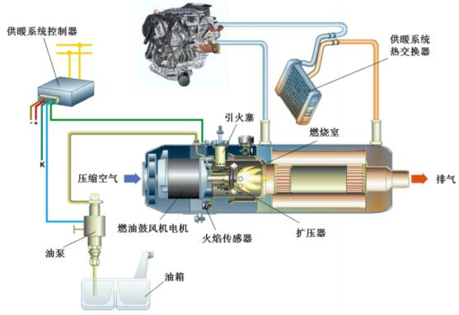
四、知识链接 4.1汽车空调供暖系统概述
1. 传统发动机汽车空调供暖系统 2 ）独立燃烧式供暖装置
奥迪车型（柴油）的停车辅助加热系统
该系统就是一种独立燃烧 式(液体加热)暖气装置。该 供暖装置与发动机余热供暖 系统相结合，当发动机余热 供暖不足时，为空调供暖系 统热交换器（暖风水箱）加 热。停车辅助加热系统由独 立燃烧室、热交换器、燃烧 供给系统和控制系统四部分 组成。

Slide 18
四、知识链接 4.1汽车空调供暖系统概述
1. 传统发动机汽车空调供暖系统 2 ）独立燃烧式供暖装置
（ 1 ）独立燃烧室包括燃 油鼓风机、雾化器（扩压器） 、火焰传感器、引火塞、换 热器、排气消声器等组成。
热交换器位于燃烧室后端， 由双层腔组成，内腔通过的 是燃烧的高温气体，外腔通 过的是发动机冷却液，两者 在此进行热交换。燃油供给 系统包括油箱、输油管、计 量燃油泵和燃油分布器。

Slide 19
四、知识链接 4.1汽车空调供暖系统概述
1. 传统发动机汽车空调供暖系统 2 ）独立燃烧式供暖装置
（ 2 ）控制系统包括空调
控制单元、火焰传感器等，
空调控制器控制计量燃油泵
向燃油分布器供油，燃油分
布器直接装在燃油鼓风机上，
在工作时，由其内部出来的
燃油在离心力作用下雾化。
雾化的燃油与空气混合进入
燃烧室，在燃烧室中被引火
塞点着燃烧，燃烧后的高温
气体在与外层的冷却液进行
热交换，换热后的燃气经由
消声器排向大气。
19

Slide 20
四、知识链接 4.1汽车空调供暖系统概述
1. 传统发动机汽车空调供暖系统 2 ）独立燃烧式供暖装置
加热后的冷却液在循环水
泵的作用下被带入空调供暖 系统热交换器，对进入车内 的空气进行加热。停车辅助 加热装置由于有废气排放， 禁止在密闭的空间中使用。

Slide 21
四、知识链接 4.1汽车空调供暖系统概述
2. 电动汽车空调供暖系统
电动汽车由于没有发动机，无法采用发动机余热式供
暖系统为乘员舱供暖，故电动汽车乘员舱的供暖主要采 用PTC加热器供暖和热泵供暖两种方式。其中PTC加热器 供暖又分为风暖PTC和水暖PTC两种类型，考虑到与动力 电池热管理相结合及换热效率等因素，水暖PTC加热器是 目前新能源电动汽车供暖的主要形式。

Slide 22
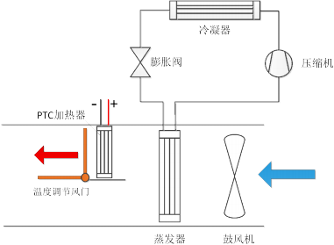
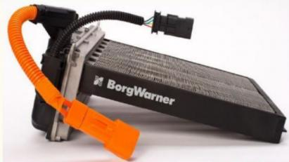
四、知识链接 4.1汽车空调供暖系统概述
2. 电动汽车空调供暖系统 1 ）风暖PTC加热器供暖系统
电动汽车风暖PTC加热器供暖系统如图所示，将传统发动机余热式供暖 系统的暖风水箱替换为风暖PTC加热器，利用动力电池给PTC加热器供电加 热。风暖PTC加热器供暖系统的优点是暖风出风较快，减少了冷却液回路、 冷却液泵和暖风水箱等部件，成本低，无需维护与保养。

Slide 23
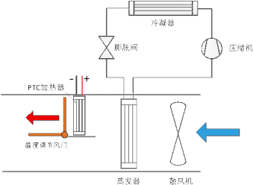
四、知识链接 4.1汽车空调供暖系统概述
2. 电动汽车空调供暖系统 1 ）风暖PTC加热器供暖系统
但由于PTC加热器表面工作温度较高，流经PTC的气流较为干燥，舒适 性略差，而且PTC加热器作为高压、高温部件，安装于仪表板下的风道中， 存在一定的安全隐患。另外风暖PTC加热器与动力电池热管理系统（常用液 冷）独立，无法为动力电池加热，所以风暖PTC加热器供暖系统应用相对较 少，多作为辅助加热，例如严寒时弥补热泵空调供暖不足。

Slide 24
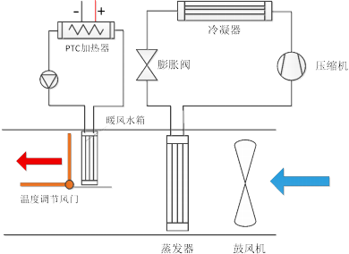
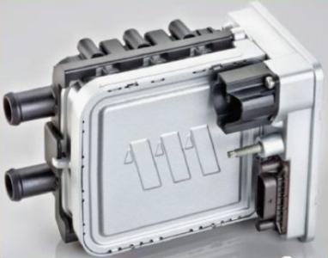
四、知识链接 4.1汽车空调供暖系统概述
2. 电动汽车空调供暖系统 2 ）水暖PTC加热器供暖系统
水暖PTC加热器供暖系统保留了传统汽车供暖系统中的暖风水箱， 用水暖PTC加热器给暖风系统中的冷却液加热，加热后的冷却液在电 子水泵推动下在暖风水箱中进行热交换，对流过的空气进行加热。

Slide 25
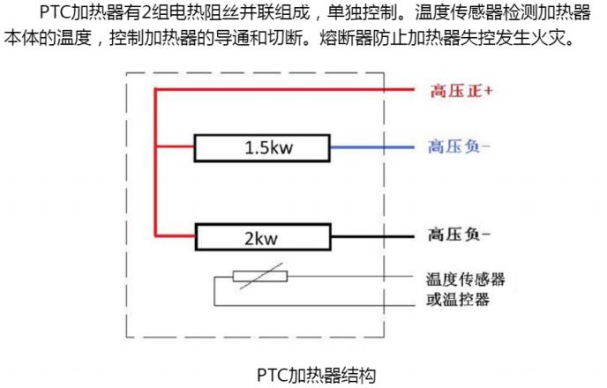
四、知识链接 4.1汽车空调供暖系统概述
2. 电动汽车空调供暖系统 2 ）水暖PTC加热器供暖系统
北汽EV200

Slide 26
四、知识链接 4.1汽车空调供暖系统概述
2. 电动汽车空调供暖系统 3 ）热泵加热供暖系统
（ 1）热泵空调工作原理
PTC电加热器具有热阻小、换热效率高的优点，是一种自动恒温
的电加热器。采用PTC电加热的供暖系统结构简单，成本低，寿命长， 但直接用电加热得到的热量会大消耗电动汽车动力电池的电量和降
低续航里程。根据统计，当冬季行驶打开PTC加热器供暖系统时，约 30%多的动力电池电量将用于制热，电动汽车续航也相应下降约
30%。为了节约动力电池的电量，提高续航里程，部分车型采用能 效比更高的热泵系统进行空调制热。实验显示热泵系统的能效比比 PTC加热器高出2-3倍，可以有效延长20%以上的续航里程。目前电 装、法雷奥、翰昂、马勒等国际热管理巨头均已推出车载热泵空调 系统，并已在日产Leaf、丰田普锐斯、宝马i3、大众电动高尔夫等 车型中量产装车。国产电动汽车荣威Ei5、荣威MARVEL X、长安
CS75 PHEV等三款车型也采用了热泵空调系统。

Slide 27
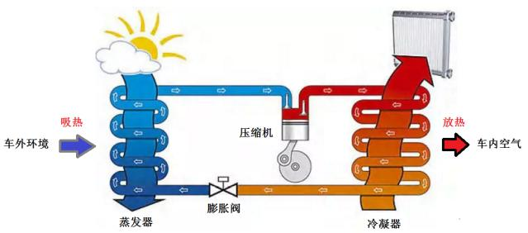
四、知识链接 4.1汽车空调供暖系统概述
2. 电动汽车空调供暖系统 3 ）热泵加热供暖系统
（ 1）热泵空调工作原理
热泵系统与制冷系统热力学循环都是一样的，通过消耗压缩机的机械功， 由低温热源吸收热量，将热量排放到高压热源去。制冷系统消耗机械功，从 车内（低温）吸收热量排放到车外（高温），热泵系统消耗机械功从车外
（低温）吸收热量排放到车内（高温）。

Slide 28

四、知识链接 4.1汽车空调供暖系统概述
2. 电动汽车空调供暖系统 3 ）热泵加热供暖系统
（ 1）热泵空调工作原理
热泵系统的冷凝器与蒸发器的位置刚好与制冷系统相反，制冷剂的循环 方向也相反。热泵系统的组成部件与制冷系统相同，包括压缩机、冷凝器
（换热器）、膨胀阀和蒸发器（换热器）等。热泵系统工作时，压缩机压缩 后的高温高压制冷剂进入车内冷凝器换热，向流过的车内空气放热，经膨胀 阀节流降压变成低温低压制冷剂液体进入车外蒸发器换热，吸收车外空气的 热量蒸发，变成低温低压制冷剂过热蒸气，重新被压缩机吸入，完成一个热
泵循环。

Slide 29
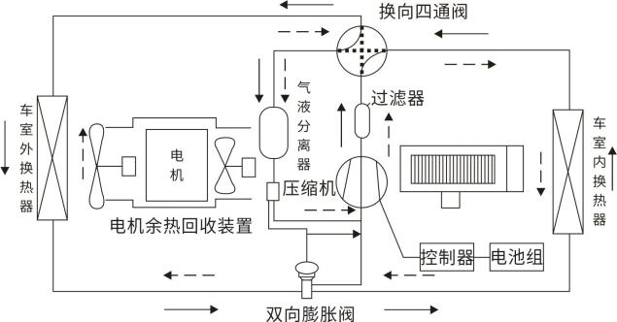
四、知识链接 4.1汽车空调供暖系统概述
2. 电动汽车空调供暖系统 3 ）热泵加热供暖系统
（ 1）热泵空调工作原理
由于热泵系统与制冷系统的工作原理和组成部件都是一样的，通常可以 将热泵系统与制冷系统相结合构成热泵空调系统，典型热泵空调系统组成如
图。

Slide 30
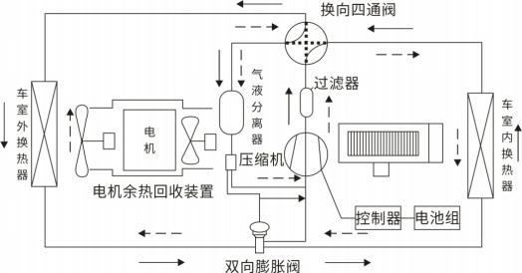
四、知识链接 4.1汽车空调供暖系统概述
2. 电动汽车空调供暖系统 3 ）热泵加热供暖系统
（ 1）热泵空调工作原理
热泵空调系统的结构相对复杂，关键零部件有换向四通阀、电动压缩机、 电子膨胀阀、换热器、气液分离器、电子阀等，其他零部件则与传统汽车空 调差别不大。热泵空调制热时制冷剂流向如图虚线所示，由压缩机、过滤器、 换向四通阀，车内换热器、双向膨胀阀、车外换热器、气液分离器重新流回
压缩机。

Slide 31
四、知识链接 4.1汽车空调供暖系统概述
2. 电动汽车空调供暖系统 3 ）热泵加热供暖系统
（ 1）热泵空调工作原理
电动涡旋压缩机具有结构紧凑、可靠性高、排液连续等特点是电 动汽车压缩机的最佳选择。电动压缩机价值在1600元左右，占热泵 空调价值40%以上。四通换向阀是热泵空调运转的核心，由电磁先 导阀和四通主阀通过导向毛细管连接构成，控制制冷剂的流向从而 进行制冷制热模式的转换。 四通换向阀结构复杂，是热泵空调系统 的易损件。电子膨胀阀在温度调节范围、控制精度、过热度控制以 及反应速度上对比传统的热力膨胀阀都有明显优势，尤其适合作为 热泵空调系统的节流装置。热泵空调系统换热器需要冷热两用，既 是冷凝器又是蒸发器，目前采用较多的是微通道平行流换热器。

Slide 32
四、知识链接 4.1汽车空调供暖系统概述
2. 电动汽车空调供暖系统 3 ）热泵加热供暖系统
（ 2）热泵空调系统类型
电动汽车热泵空调系统根据采用制冷剂不同可分为R134a热泵空 调系统和CO₂热泵空调系统，目前比较成熟的是R134a热泵空调系统。 研究表明显热泵系统通常在-15℃以上可实现较好的性能，COP值可 达2.3-2.5（与制冷剂和空调系统结构有关），但其工作温度过低时 其COP值下降明显，此时仍需借助PTC电加热器进行辅助加热。

Slide 33
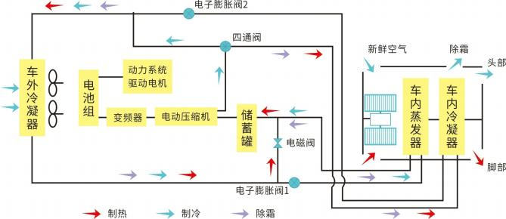
四、知识链接 4.1汽车空调供暖系统概述
2. 电动汽车空调供暖系统 3 ）热泵加热供暖系统
（ 2）热泵空调系统类型
目前比较成熟的电动汽车R134a热泵空调系统组成结构如图所示。该系统采用集 成电动涡旋式压缩机驱动，由动力电池组通过逆变器（压缩机控制器）供电。该系统 以自然空气为热源，在车内同时安装有冷凝器和蒸发器，通过四通阀等部件进行控制 以实现制冷与制热双向循环，从而达到制冷、供暖、除霜等功能。
33

Slide 34
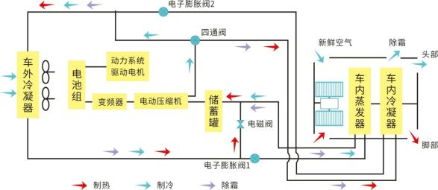
四、知识链接 4.1汽车空调供暖系统概述
2. 电动汽车空调供暖系统 3 ）热泵加热供暖系统
（ 2）热泵空调系统类型
新鲜空气从上部进入经加热后从挡风玻璃内部表面吹出除霜，内 部循环空气则由下部风道导入经加热向乘客脚部吹出。此种方式不 仅比传统的全新鲜空气流动方案节省能耗，而且解决了当外界环境 温度较低且车内湿度较大时由于车内空气再循环引起的结霜问题。

Slide 35
四、知识链接 4.1汽车空调供暖系统概述
3. 混合动力汽车空调供暖系统
混合动力汽车同时存在发动机和电驱动系统，其制冷
系统通常与电动汽车一样，采用电动空调压缩机制冷系
统，但空调供暖系统与电动汽车有所差别。若采用PTC加 热器供暖，将造成电池电量过快消耗，为了避免这种情
况，混合动力汽车通常采用发动机与PTC共同供暖的方式。

Slide 36
五、任务实施
电动空调PTC加热器检测
36

Slide 37

谢 谢 聆 听 ！

